Slide 1
DEPARTAMENTO DE CIENCIAS ECONÓMICAS, ADMINISTRATIVAS Y DE COMERCIO
CARRERA DE INGENIERÍA EN FINANZAS Y AUDITORÍA
TRABAJO DE TITULACIÓN, PREVIO A LA OBTENCIÓN DEL TÍTULO DE INGENIERO EN FINANZAS Y AUDITORÍA, CPA
TEMA: “INCIDENCIA SOCIAL DE LOS RECURSOS FINANCIEROS RECAUDADOS POR LA LEY SOLIDARIA: ESTUDIO PEDERNALES-ECUADOR”
AUTORES:
LÓPEZ LÓPEZ, OLIVER ALEXANDER
ALARCON VILLACIS, CARMEN ELIZABETH
DIRECTOR:
ING. CARRILLO PUNINA, ALVARO PATRICIO
SANGOLQUÍ
2018

Slide 2
CAPÍTULO I

Slide 3
Introducción
Planteamiento del problema
Física, psicológica, económica, infraestructura, accesibilidad, servicios básicos, comercio, turismo, empleo.
Ley de Solidaridad
Justificación
Importancia
Viabilidad
Beneficiaros
Originalidad
Afectación
Asignación de recursos

Slide 4
Objetivos
General
Determinar el uso de los recursos financieros recaudados por la Ley Orgánica de Solidaridad y de Corresponsabilidad Ciudadana en el cantón Pedernales, con la finalidad de establecer la incidencia social que estos generan en el sector de estudio.
Específicos
Realizar un diagnóstico situacional del nivel social de los habitantes del cantón Pedernales que fueron afectados en el terremoto del 16 de abril de 2016, y conocer como se ha realizado la asignación de los recursos provenientes de la Ley de Solidaridad para la reconstrucción.
Aplicar un estudio de campo y bibliográfico para identificar el uso y destino de la recaudación de la Ley Solidaria.
Sustentar teóricamente las variables intervinientes en la incidencia social de los recursos financieros recaudados para la reconstrucción del cantón Pedernales.
Establecer un análisis estadístico para determinar la correlación entre las variables de incidencia social y uso de recursos.

Slide 5
El Propósito de la investigación es conocer cómo se han asignado los recursos financieros recaudados por la Ley de Solidaridad, como han sido usados y que impacto social han generado en los sectores afectados toda esta información obtenida también servirá para nuevas investigaciones.
Alcance

Slide 6
CAPÍTULO II
REFERENTES TEÓRICOS

Slide 7
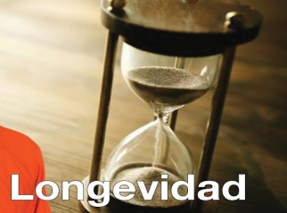
Referentes teóricos
Teorías de soporte
Teoría Keynesiana
Teoría de los impuestos
Teoría de desarrollo económico y social
Teoría del desarrollo humano
Intervención del Estado.
Cobro de impuestos para solventar necesidades sociales.
Participación activa, efectiva, plena, libre de los individuos, grupos sociales y comunidades
Vida humana: longevidad, conocimientos y niveles decentes de vida.

Slide 8
Rodríguez (2012), realizó una investigación sobre “Lecciones desde la planificación territorial y reconstrucción post desastre en Armenia, Colombia”
Tapia (2015), llevó a cabo un estudio sobre “Terremoto 2010 en Chile y Vivienda Social: Resultados y Aprendizajes para recomendación de políticas públicas”
La Organización de las Naciones Unidas para la Agricultura y la Alimentación FAO (2009), realizó un estudio “Análisis de Sistemas de Gestión del Riesgo de Desastres”,
Marco referencial

Slide 9
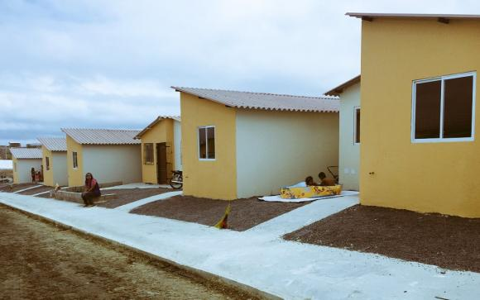
Marco Conceptual
Reactivación de las microempresas
Activación del empleo
Alimentación
Servicios Básicos
Reconstrucción de Viviendas
Es la fase del ciclo económico, caracteriza por el rendimiento de las actividades económicas
Reparación y/remplazo a mediano y largo plazo
Acción de alimentar para obtener nutrientes necesarios

Slide 10
CAPÍTULO III
METODOLOGÍA

Slide 11
Enfoque de investigación Mixto
Por su finalidad Aplicada
Hi. La recaudación establecida en la ley orgánica de solidaridad y de corresponsabilidad ciudadana para la reconstrucción y reactivación de las zonas afectadas por el terremoto de 16 de abril de 2016 tiene una incidencia social positiva en el cantón Pedernales.
Por las fuentes de información Mixto
Por el alcance Descriptivo
Hipótesis
Instrumentos
Procedimiento
Cobertura
Encuesta
Documental
De campo
Base de datos
5864 familias afectadas
Muestra 361 familias
MARCO METODOLÓGICO
Tipología de investigación
Por las unidades de análisis Insitu
Por el control de las variables No experimental
Observación

Slide 12
CAPÍTULO IV
ANÁLISIS E INTERPRETACIÓN DE RESULTADOS

Slide 13
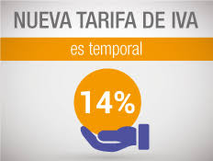
LEY SOLIDARIDAD Y CORRESPONSABILIDAD CIUDADANA
CONTRIBUCIÓN SOLIDARIA SOBRE LA REMUNERACIÓN
CONTRIBUCIÓN SOLIDARIA SOBRE EL PATRIMONIO
CONTRIBUCIÓN SOLIDARIA SOBRE BIENE INMUEBLES Y DERECHOS REPRESENTATIVOS DE CAPITAL EXISTENTES EN EL ECUADOR DE PROPIEDAD DE SOCIEDADES RESIDENTES EN PARAÍSOS FISCALES U OTRAS JURISDICCIONES DEL EXTERIOR.
CONTRIBUCIÓN SOLIDARIA SOBRE LAS UTILIDADES
CONTRIBUCIÓN DEL INCREMENTO TEMPORAL DE IVA
8 meses siguientes a la vigencias de la Ley
1 día de remuneración
Patrimonio individual = ó + 1 millón / 0.90%
Contribución solidaria 1,8% del avaluó catastral 2016
Sociedades actividad económica fueren sujetos pasivos IR, contribución 3% a sus utilidades
Personas Naturales como referencia la base imponible del año 2015 siempre que superen $12.000

Slide 14
BENEFICIOS TRIBUTARIOS
Exoneración de Impuesto a la Renta
Exoneración del Impuesto a la Salida de Divisas
Exoneración del pago del saldo del Impuesto a la Renta
Rebaja del valor del anticipo de Impuesto a la Renta
Exoneración del Impuesto a la Renta 2017 y 2018
Remisión de intereses y multas de las obligaciones
Exoneración del impuesto a las donaciones
Cuotas RISE

Slide 15
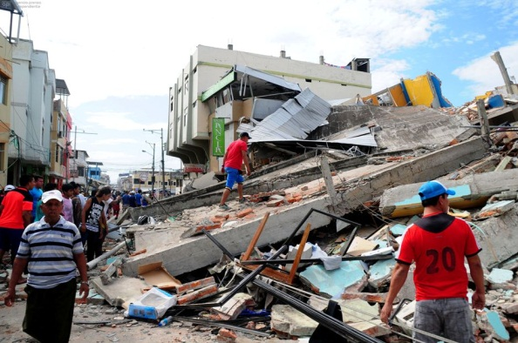
BENEFICIOS NO TRIBUTARIOS
CRÉDITOS FINANCIEROS
CONTRATACIÓN LABORAL
PAGO DE CRÉDITOS
CHEQUES PROTESTADOS
PRÉSTAMOS QUIROGRAFARIOS
CRÉDITOS DEL BIESS
MULTAS DEL IESS Y BIESS
SERVIDORES PÚBLICO
DEVOLUCIÓN DE IVA PARA PAGOS CON EFECTIVO DESDE MI CELULAR (DINERO ELECTRÓNICO
Las Entidades Financieras Publicas
Difiere capital e interés, obligaciones financieras, bancos locales
Se reestructuran los créditos con tasas y condiciones preferenciales
Contratos ocasionales

Slide 16
Análisis e interpretación de resultados de las encuestas aplicadas a la población del cantón de Pedernales.
¿Cuáles fueron los aspectos que más le afecto el terremoto del 16 de abril?
¿Qué problemas enfrentó después del terremoto?
Problemas después del terremoto
Fuente: Encuesta habitantes del cantón Pedernales, 2017
Afectaciones por el terremoto
Fuente: Encuesta habitantes del cantón Pedernales, 2017

Slide 17
¿Actualmente usted posee vivienda propia?
El lugar donde usted vive posee servicios de
Vivienda propia
Fuente: Encuesta habitantes del cantón Pedernales, 2017
Servicios básicos
Fuente: Encuesta habitantes del cantón Pedernales, 2017

Slide 18
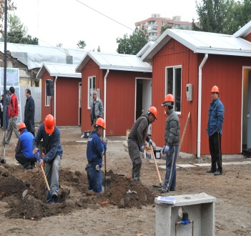
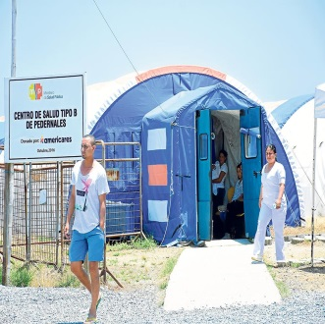
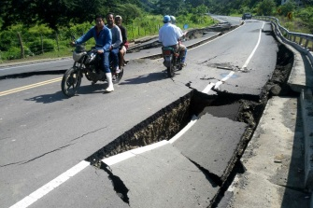
¿Cree que los recursos recaudados por la Ley de Solidaridad incidieron positivamente en la recuperación social de los habitantes del cantón Pedernales?
¿Tiene conocimiento como fueron destinados los recursos de la Ley de Solidaridad?
Incidencia de los recursos recaudados por la Ley de Solidaridad
Fuente: Encuesta habitantes del cantón Pedernales, 2017
Conocimiento del destino de los recursos de la Ley de Solidaridad
Fuente: Encuesta habitantes del cantón Pedernales, 2017

Slide 19
¿Qué tipo de ayuda recibió usted por parte del Estado?
Ayudas Obtenidas
Fuente: Encuesta habitantes del cantón Pedernales, 2017

Slide 20
Análisis de los documentos y de la Ley de Solidaridad.
Por la catástrofe natural hubo 671 fallecidos, 657 en la provincia de Manabí, de los cuales 173 correspondieron al cantón Pedernales, representado al 25.67%, siendo el segundo cantón que mayor impacto tuvo. En el cantón se establecieron 4 albergues, acogiendo a 302 familias con un total de 1175 personas; así también se habilitaron 18 refugios que albergaron a 1624 personas.
VIVIENDA
PROVINCIA | CANTÓN | INSPECCIONES | HABITABLES | RECUPERABLES | CONSTRUCCIÓN
 | Pedernales | 5864 | 979 | 2193 | 2792
Edificaciones inspeccionadas en la provincia de Manabí
Fuente: MIDUVI. Fecha de corte: 19 de agosto de 2016
Agua potable y saneamiento ambiental
 | CANTÓN | ESTADO DE SITEMAS DE AGUA MUNICIPALES
 | Pedernales | Inexistencia de sistema potabilizador. Redes de distribución con fugas en las redes principales. Daños acometidas domiciliarias de las viviendas con colapso total.
Estado de los sistemas de agua potable en los GAD afectados
Fuente: SENAGUA

Slide 21
EDUCACIÓN
ELECTRICIDAD
AFECTACIÓN | Establecimiento |  | TOTAL | Porcentaje (%)
 | Urbano | Rural
Leve | 352 | 198 | 550 | 62.90
Moderado | 98 | 81 | 179 | 20.50
Severo | 101 | 45 | 146 | 16.70
Total | 551 | 324 | 875 | 100.00
La mayor afectación en el sector eléctrico fue en el sistema de distribución, debido a fallas en postes, rupturas de cableado eléctrico y explosión de trasformadores. En Pedernales y Jama fueron las, más afectadas y la rehabilitación paulatina del servicio tomo entre 4 y 5 días debido a los daños considerables en las líneas de bajo y medio voltaje.

Slide 22
Distribución de la recaudación en áreas sociales
Detalle | Valor
Contribución solidaria sobre el patrimonio | 218.424.495,69
Contribución solidaria sobre las utilidades | 374.872.117,38
Contribución solidaria sobre bienes de personas jurídicas del exterior | 140.536.849,28
Contribución solidaria sobre las remuneraciones | 65.334.247,45
Contribución solidaria del IVA | 818.561.460,18
Multas e intereses | 14.224.995,20
Total | 1.631.954.165,18
Valores recaudados de la Ley de Solidaridad a marzo de 2018

Slide 23
Detalle | Asignación por la Ley de Solidaridad | Asignación al cantón Pedernales | Representación
Salud | 273.873.165,57 | 24.253.540,29 | 8,86%
Educación | 206.316.539,08 | 2.813.070,20 | 1,36%
Vialidad | 110.900.951,41 | 15.531.397,46 | 14,00%
Electrificación | 137.151.465,67 | 32.073.708,60 | 23,39%
Agua Potable - Saneamiento Ambiental | 87.988.431,98 | 32.318.316,58 | 36,73%
Vivienda | 503.339.372,22 | 384.615,38 | 0,08%
Total | 1.319.569.925,93 | 107.374.648,51 | 8,14%
Asignación de valores al cantón Pedernales en áreas sociales
Fuente: (Comité de Reconstrucción y Reactivación Productiva, 2017)

Slide 24
ANÁLISIS CRUZADO

Slide 25
Hipótesis
Ho: La Ley de Solidaridad no contribuyó a dar soluciones económicas a los habitantes afectados por el terremoto del 16 de abril de 2016.
H1: La Ley de Solidaridad si contribuyó a dar soluciones económicas a los habitantes afectados por el terremoto del 16 de abril de 2016.

Slide 26
Recibió usted ayuda de incentivos económicos para reactivación del negocio*el terremoto del 16 de abril, le afectó con pérdidas materiales
Detalle |  |  | El terremoto del 16 de abril, le afectó con pérdidas materiales |  | TOTAL
 |  |  | Si | No
Recibió usted ayuda de incentivos económicos para reactivación del negocio | Si | Recuento | 138 | 10 | 148
 |  | recuento esperado | 91,3 | 56,7 | 148,0
 |  | % dentro de recibió usted ayuda de incentivos económicos para reactivación del negocio | 93,2% | 6,8% | 100,0%
 | No | Recuento | 84 | 128 | 212
 |  | recuento esperado | 130,7 | 81,3 | 212,0
 |  | % dentro de recibió usted ayuda de incentivos económicos para reactivación del negocio | 39,6% | 60,4% | 100,0%
TOTAL |  | Recuento | 222 | 138 | 361
 |  | recuento esperado | 222,0 | 138,0 | 361,0
 |  | % dentro de recibió usted ayuda de incentivos económicos para reactivación del negocio | 61,7% | 38,3% | 100,0%

Slide 27
Detalle | Valor | gl | Significación asintótica (bilateral)
Chi-cuadrado de Pearson | 106,006ª | 1 | ,000
En base al valor de significancia observado de 0.00<0.05, se rechaza la hipótesis nula, y se acepta la hipótesis alternativa, por lo que La Ley de Solidaridad si contribuyó a dar soluciones económicas a los habitantes afectados por el terremoto del 16 de abril de 2016.

Slide 28
Hipótesis
Ho: La Ley de Solidaridad no contribuyó al congelamiento de deudas de los habitantes afectados por el terremoto del 16 de abril de 2016.
H1: La Ley de Solidaridad si contribuyó al congelamiento de deudas de los habitantes afectados por el terremoto del 16 de abril de 2016.

Slide 29
Recibió usted ayuda de congelamiento de deudas por parte del estado*enfrentó problemas de inactivación del comercio después del terremoto.
Detalle |  |  | Enfrentó problemas de inactivación del comercio después del terremoto |  | Total
 |  |  | Si | No
Recibió usted ayuda de congelamiento de deudas por parte del estado | Si | Recuento | 104 | 21 | 125
 |  | recuento esperado | 43,3 | 81,7 | 125,0
 |  | % dentro de recibió usted ayuda de congelamiento de deudas por parte del estado | 83,2% | 16,8% | 100,0%
 | No | Recuento | 21 | 215 | 236
 |  | recuento esperado | 81,7 | 154,3 | 236,0
 |  | % dentro de recibió usted ayuda de congelamiento de deudas por parte del estado | 8,9% | 91,1% | 100,0%
Total |  | Recuento | 125 | 236 | 361
 |  | recuento esperado | 125,0 | 236,0 | 361,0
 |  | % dentro de recibió usted ayuda de congelamiento de deudas por parte del estado | 34,6% | 65,4% | 100,0%

Slide 30
Detalle | Valor | gl | Significación asintótica (bilateral)
Chi-cuadrado de Pearson | 199,299ª | 1 | ,000
En base al valor de significancia observado de 0.00<0.05, se rechaza la hipótesis nula, y se acepta la hipótesis alternativa, por lo que La Ley de Solidaridad si contribuyó al congelamiento de deudas de los habitantes afectados por el terremoto del 16 de abril de 2016.

Slide 31
Demostración de hipótesis.
Ho. La recaudación establecida en la Ley orgánica de solidaridad y de corresponsabilidad ciudadana para la reconstrucción y reactivación de las zonas afectadas por el terremoto de 16 de abril de 2016 tiene una incidencia social positiva en el cantón Pedernales.
Hi. La recaudación establecida en la Ley orgánica de solidaridad y de corresponsabilidad ciudadana para la reconstrucción y reactivación de las zonas afectadas por el terremoto de 16 de abril de 2016 no tiene una incidencia social positiva en el cantón Pedernales.

Slide 32
Asignación de Recursos Pedernales
Probabilidad
Origen de las variaciones | Suma de cuadrados | Grados de libertad | Promedio de los cuadrados | F | Probabilidad | Valor crítico para F
Entre grupos | 1.003.088.006.611.140,00 | 1,00 | 1.003.088.006.611.140,00 | 0,02 | 0,89 | 4,96
Dentro de los grupos | 498.492.832.839.278.000,00 | 10,00 | 49.849.283.283.927.800,00
Total | 499.495.920.845.889.000,00 | 11,00
Detalle | Asignación al cantón Pedernales | Proyección de gastos
Salud | 6.359.367,34 | 7631240,808
Educación | 2.813.070,20 | 3375684,24
Vialidad | 503.339.372,22 | 604007246,7
Electrificación | 3.352.849,36 | 4023419,232
Agua Potable - Saneamiento Ambiental | 32.318.316,58 | 38781979,9
Vivienda | 384.615,38 | 461538,456
Debido a que la probabilidad obtenida es de 0.89 mayor que 0.02, la hipótesis nula se acepta, por lo tanto, la recaudación establecida en la ley orgánica de solidaridad y de corresponsabilidad ciudadana para la reconstrucción y reactivación de las zonas afectadas por el terremoto de 16 de abril de 2016 tiene una incidencia social positiva en el cantón Pedernales.

Slide 33
DISCUSIÓN

Slide 34
Acciones para la emisión de informes ante desastres
Eje | Acciones conceptuales | Acciones procedimentales
Políticas | Control de asentamientos humanos. Medidas de construcción de viviendas y edificios. Preparación para desastres. Rendición de cuentas. Transparencia | Controlar los asentamientos humanos a través del cumplimiento de leyes, ordenanzas y estudios de suelos. Controlar las construcciones nuevas y existentes. Elaborar un plan de acción para desastres. Establecer la cultura de rendición de cuentas y transparencia.
Compromiso político. | Gobernabilidad para la reducción del riesgo de desastres. | Definir responsabilidades
Comité de transparencia. | Enfoque integral. | Aplicación de medidas de cumplimiento basadas a gobierno corporativo.
Rendición de cuentas. | Elaboración de normas. Herramientas de orientación. Instrumentos financieros. Aplicación de medidas sólidas. | Donantes. Impuestos. Aportes. Créditos. Ayudas humanitarias. Rubros por recaudar.
Planteamiento de metas. | Medir el progreso alcanzado. Evaluaciones nacionales. Planes concretos de acción. | Medición de desastres. Índice de vulnerabilidad. Índice de gestión de riesgos.

Slide 35
Estrategias socialmente responsables en la emisión de informes
Dimensión | Indicador
Responsabilidad económica. | Desempeño económico, consecuencias económicas indirectas y prácticas de adquisición.
Responsabilidad social. | Derechos humanos. Igualdad, salud, diversidad, educación. Vivienda, vialidad, energía, agua potable, sanidad. Impactos en las comunidades. Incidencia sobre la salud.
Responsabilidad ambiental. | Impacto en los sistemas naturales.

Slide 36
CONCLUSIONES
Los habitantes del cantón Pedernales actualmente viven en la pobreza por necesidades insatisfechas, ya que no cuentan con vivienda en condiciones adecuadas de vida además de que no tienen servicios básicos de agua potable ni alcantarillado, el terremoto afectó con pérdidas materiales y muchos de ellos perdieron su negocios que eran su principal fuente de ingreso y sustento para sus familias.
La implementación de la Ley de solidaridad y Corresponsabilidad Ciudadana no tuvo un adecuado análisis previo a su aplicación, pese a seguir el proceso constitucional; y también no fue difundido cual era el fin de esta ley, ya que, al momento de realizar las encuestas a las 361 familias, el 64% supo decir los recursos recaudados por la Ley de Solidaridad no incidieron positivamente en la recuperación social de los habitantes del cantón Pedernales.
Las bases teóricas científicas permitieron sustentar las variables motivos de estudio tales como la ley de solidaridad y corresponsabilidad ciudadana, sustentando el por qué el estado optó por implementar esta ley que nos ayudó con la recaudación de los recursos financieros, así como también tener un pleno conocimiento de lo que significa cada componente que se relacionó directamente con la catástrofe natural. Pudiendo comprender claramente que en esta tragedia suscitada influyo distintos factores que tuvimos que darles principal atención en nuestro estudio y que directa o indirectamente están relacionados con la reconstrucción y reactivación económica de los habitantes del cantón Pedernales.

Slide 37
RECOMENDACIONES
Ante el terremoto ocasionado el 16 de abril de 2016, se sugiere que para futuras catástrofes exista un mayor organización, control y seguimiento de las asistencias otorgadas por el gobierno y la ciudadanía ecuatoriana (Capacitación adecuada de personal, Kit de alimentación y medicamentos, vestimenta, agua embotellada, alimentos no perecibles, albergues con personal necesario para la atención, guarderías de niños, donaciones). Además proponemos que el Ministerio de Inclusión Económica y Social (MIES), ente encargado de recopilar los recursos , realice un breve estudio del grupo de personas que requiera atención, a fin de que se permita asignar, distribuir y repartir de una forma adecuada y equitativa los recursos a los más necesitados; debido a que, tras realizar la investigación, el 97% de los encuestados contestaron que no recibieron dotación de raciones Alimenticias, y el 94% de los encuestados no recibieron dotación de agua.
La información otorgada por el Ministerio de Finanzas debe ser clara, concisa y trasparente: sin embargo, a lo largo del proyecto notamos muchas dificultades para recolectar la información, por lo que sugerimos que se realice informes abiertos al público en la página de Ministerio de Finanzas, donde se detalle la designación, destino de los rubros otorgados para la ayuda del terremoto.
La mayoría de los habitantes del cantón pedernales al no tener conocimiento de la metodología del estado para el proceso de reconstrucción y reactivación económica de las zonas afectadas no pudieron exigir sus derechos con equidad por lo que sugerimos que se socialice de forma periódica en las entidades responsables del manejo de los recursos para que los habitantes puedan obtener los derechos que les corresponde.

